Slide 1
Scenos menai Teatras

Slide 2
Imtis Nepriklausomi, profesionalūs teatrai Klaipėdoje

Slide 3
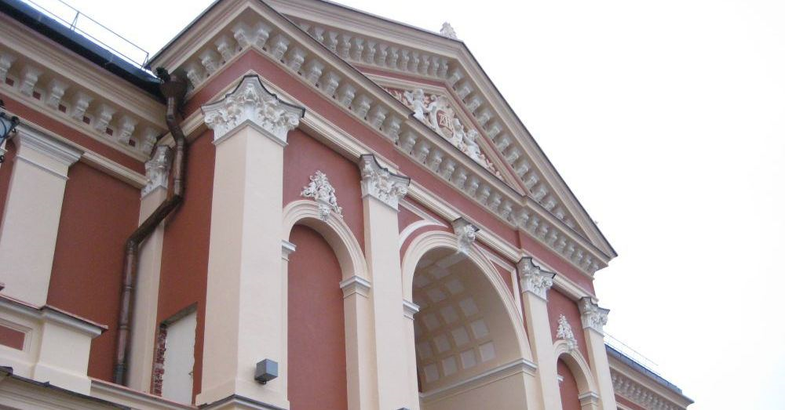
Dalyviai
Klaipėda
TEATRAS
Klaipėdos
universitetas

Slide 4
Problemos

Slide 5
Problemos
Profesionalų stygius (aktorių, režisierių, kritikų, dėstytojų);

Slide 6
Problemos
Profesionalų stygius (aktorių, režisierių, kritikų, dėstytojų);
Nėra teatrų ryšio su mokyklomis (E. Balsio gimnazija, S. Šimkaus konservatorija);

Slide 7
Problemos
Profesionalų stygius (aktorių, režisierių, kritikų, dėstytojų);
Nėra teatrų ryšio su mokyklomis (E. Balsio gimnazija, S. Šimkaus konservatorija);
Žiūrovų/vartotojų trūkumas;

Slide 8
Problemos
Profesionalų stygius (aktorių, režisierių, kritikų, dėstytojų);
Nėra teatrų ryšio su mokyklomis (E. Balsio gimnazija, S. Šimkaus konservatorija);
Žiūrovų/vartotojų trūkumas;
Švietimo sistemos kokybės ir bendradarbiavimo trūkumas;

Slide 9
Problemos
Profesionalų stygius (aktorių, režisierių, kritikų, dėstytojų);
Nėra teatrų ryšio su mokyklomis (E. Balsio gimnazija, S. Šimkaus konservatorija);
Žiūrovų/vartotojų trūkumas;
KU profesinės kokybės ir bendradarbiavimo trūkumas;
Ilgalaikių, „gerų“ sąlygų kūrėjams trūkumas (Klaipėdos m. savivaldybė).

Slide 10
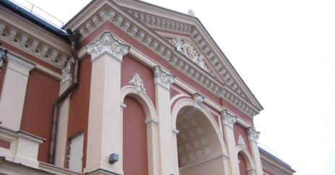
Siūlymai TEATRAS
Edukacinės programos vaikams ir suaugusiems;
Tarptautiškumas;
Bendri tarpusavio projektai, įskaitant KLDT;
Kritikų atsiradimo skatinimas.

Slide 11
Siūlymai Klaipėdos m. savivaldybė, KU
Premijos pedagogams;

Slide 12
Siūlymai Klaipėdos m. savivaldybė, KU
Premijos pedagogams;
Nemokamas ar simboliškai mokamas bilietas moksleiviui/studentui (Švietimo skyrius);

Slide 13
Siūlymai Klaipėdos m. savivaldybė, KU
Premijos pedagogams;
Nemokamas ar simboliškai mokamas bilietas moksleiviui/studentui (Švietimo skyrius);
Bendras menininkų sklaidos kanalas (www, TV laida, reklaminiai plotai);

Slide 14
Siūlymai Klaipėdos m. savivaldybė, KU
Premijos pedagogams;
Nemokamas ar simboliškai mokamas bilietas moksleiviui/studentui (Švietimo skyrius);
Bendras menininkų sklaidos kanalas (www, TV laida, reklaminiai plotai);
Nepriklausomi išoriniai ekspertai (konkursų skaidrumas);

Slide 15
Siūlymai Klaipėdos m. savivaldybė, KU
Premijos pedagogams;
Nemokamas ar simboliškai mokamas bilietas moksleiviui/studentui (Švietimo skyrius);
Bendras menininkų sklaidos kanalas (www, TV laida, reklaminiai plotai);
Nepriklausomi išoriniai ekspertai (konkursų skaidrumas);
Menininko pajamų juridinis statusas (verslo liudijimas, kita forma);

Slide 16
Siūlymai Klaipėdos m. savivaldybė, KU
Premijos pedagogams;
Nemokamas ar simboliškai mokamas bilietas moksleiviui/studentui (Švietimo skyrius);
Bendras menininkų sklaidos kanalas (www, TV laida, reklaminiai plotai);
Nepriklausomi išoriniai ekspertai (konkursų skaidrumas);
Menininko pajamų juridinis statusas (verslo liudijimas, kita forma);
Žinybiniai butai Klaipėdos m. rezidentams menininkams, kūrėjams;

Slide 17
Siūlymai Klaipėdos m. savivaldybė, KU
Premijos pedagogams;
Nemokamas ar simboliškai mokamas bilietas moksleiviui/studentui (Švietimo skyrius);
Bendras menininkų sklaidos kanalas (www, TV laida, reklaminiai plotai);
Nepriklausomi išoriniai ekspertai (konkursų skaidrumas);
Menininko pajamų juridinis statusas (verslo liudijimas, kita forma);
Žinybiniai butai Klaipėdos m. rezidentams menininkams, kūrėjams;
KU ir menininkų bendradarbiavimas projektais ir erdvėmis;
Stabilus finansavimas atsižvelgiant į rezultatus ir rinkos pokyčius (2-3 m. statusas).

Slide 18
Tomas Jankauskas
Ačiū už dėmesį

